Slide 1
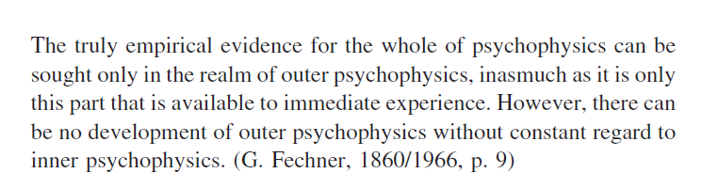
Πως αναδύονται οι ψυχοφυσικοι νομοι

Slide 2
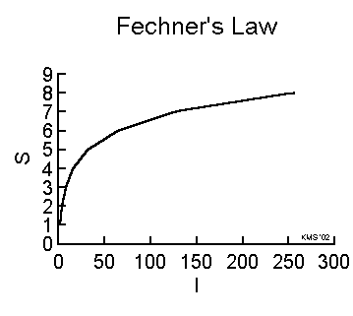

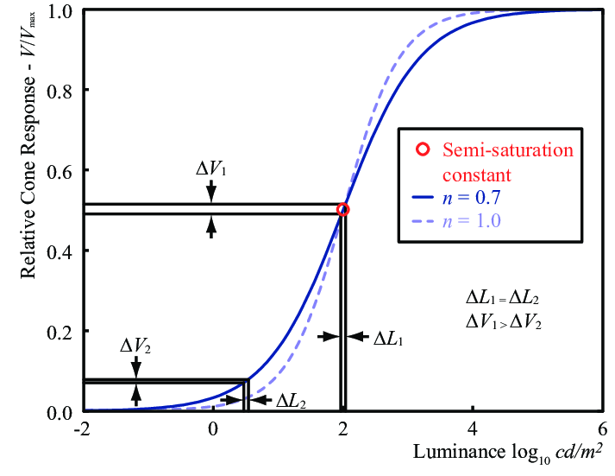
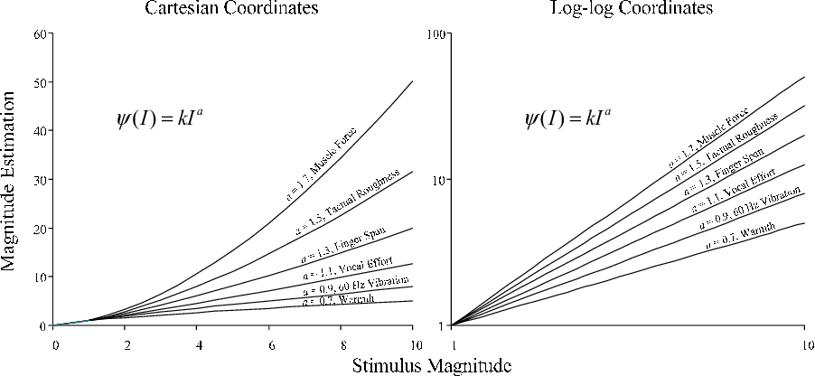
Ο νόμος του Stevens και κατεπεκταση του Fechner υποθετουν εκθετική συνάρτηση S και Ι, ενώ νευρωνική δραστηριότητα μοντελοποιείται σαν μη γραμμική σιγμοειδής συνάρτηση.

Slide 3







(ετσι)
Μέσω feedback μεταξύ 2 pathways, ενός bottom up και ενός top down
Όπου το top down αλλάζει μετα απο διαδοχικές αφαιρέσεις για να μοιάσει στο bottom up
Και μετα απο λιγο φτάνει σε ισορροπία με μορφή εκθετικής συνάρτησης
Έστω οι μηχανισμοι Χ και Υ με ρυθμούς πυροδότησης Χ* και Υ*, φάση θ.
Με αφαιρεση: (Εστω Δθ=Φ).
Για συγχρονια στις φασεις ισχυει οτι
Για κοινο ρυθμο πυροδοτησης W* ισχύει οτι
Αλλα εφοσον το μοντέλο συμπεριφερεται
λογαριθμικά ισχύει ότι
ή
που είναι εκθετική συνάρτηση

Slide 4
Βιβλιογραφια
Billock VA, Tsou BH. To honor Fechner and obey Stevens: relationships between psychophysical and neural nonlinearities. Psychol Bull. 2011 Jan;137(1):1-18. doi: 10.1037/a0021394. PMID: 21219055.

